Slide 1
Мастер - класс
« Читательская грамотность.Использование технологии
«скрайбинг»
в речевом развитии дошкольников»
Воспитатель первой категории
Алонцева Татьяна Викторовна

Slide 2
Цель:
повышение компетентности педагогов в применении технологии –скрайбинг в совместной деятельности педагога с детьми.
Задачи:
познакомить педагогов с технологией – скрайбинг;
донести до педагогов важность использования этой технологии в речевом развитии детей;
создать условия для плодотворной творческой деятельности участников мастер-класса.

Slide 3
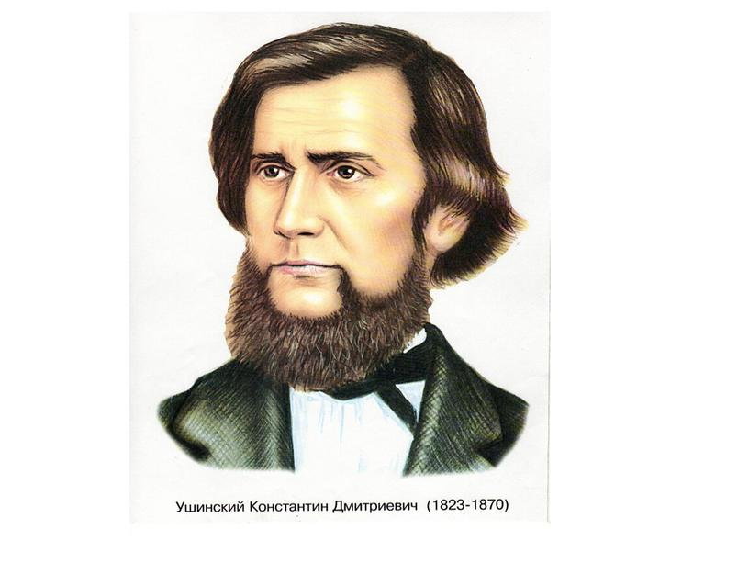
К.Д.Ушинский писал: “Учите ребёнка каким-нибудь неизвестным ему пяти словам – он будет долго и напрасно мучиться, но свяжите двадцать таких слов с картинками, и он их усвоит на лету”.

Slide 4
Что такое скрайбинг?
Скрайбинг от английского «scribe» –
набрасывать рисунки или эскизы.
Искусство отражать свою речь в рисунках, процесс происходит параллельно с докладом говорящего.
Скрайбинг – процесс визуализации сложного содержания простым и доступным способом, во время которого зарисовка образов происходит прямо во время передачи информации, т.е. это создание небольших понятных рисунков, которые делают смысл образовательной деятельности понятным.
Эта технология была придумана британским художником Эндрю Парком.

Slide 5

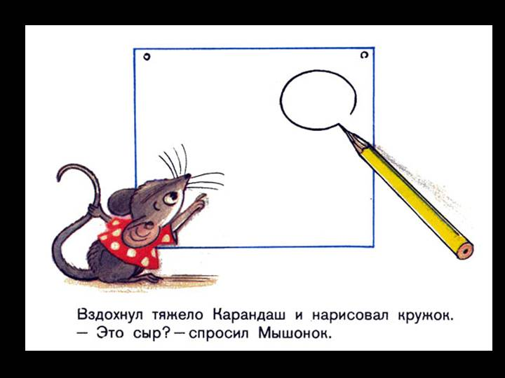
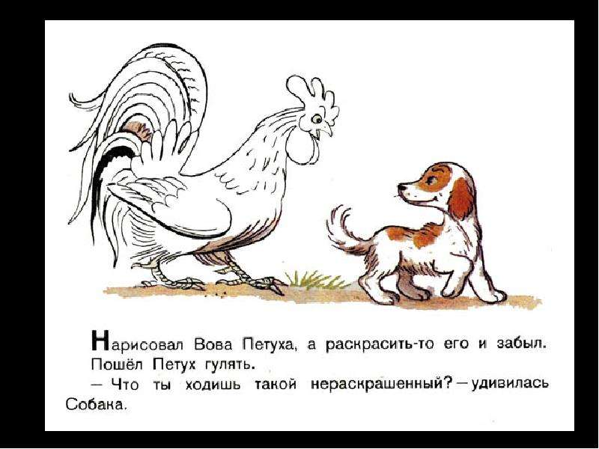

Slide 6
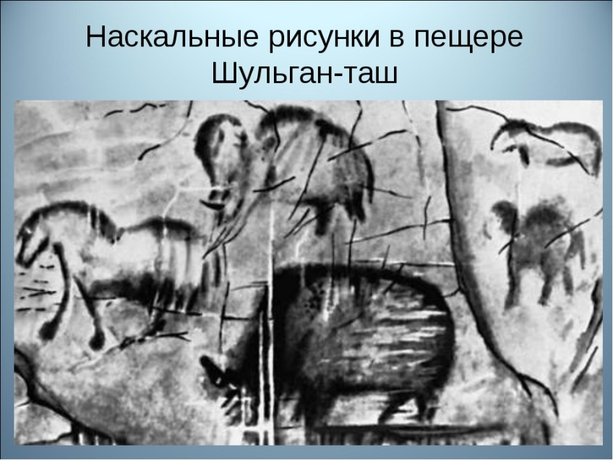
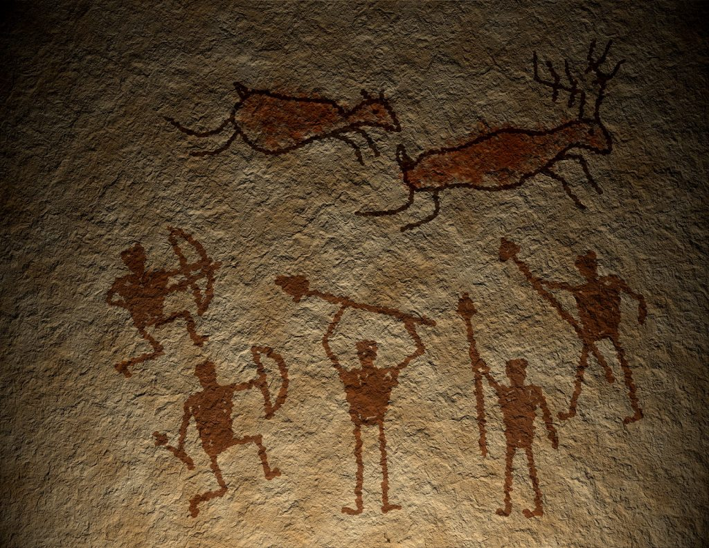
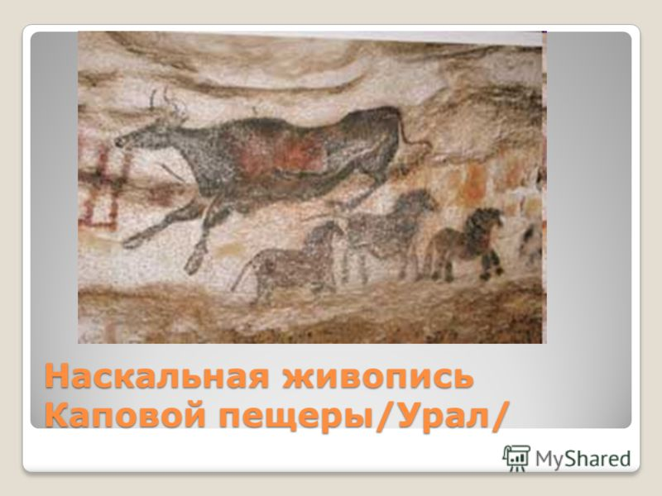

Slide 7



Slide 8
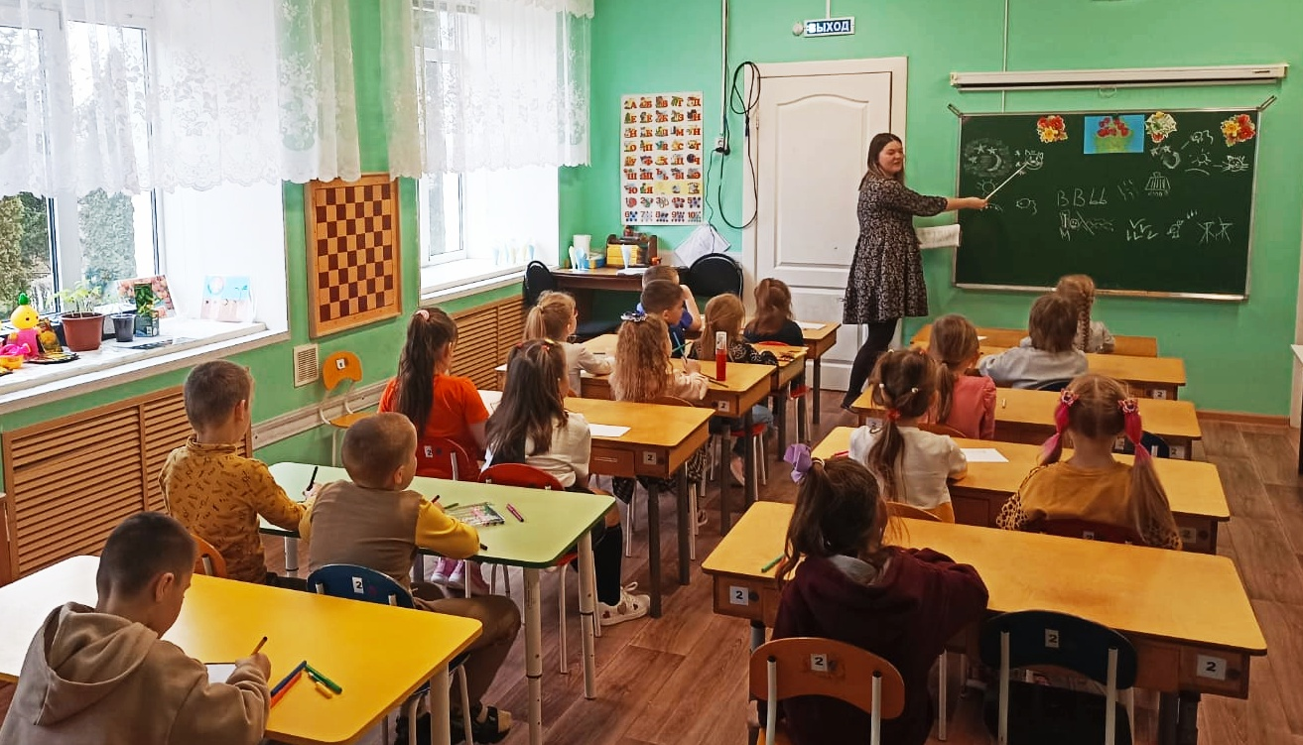
Рисованный скрайбинг
это ручной классический, когда взрослый или ребенок рассказывает о чем-либо и в то же время рисует изображения, иллюстрирующие устный рассказ. Рисование и озвучивание должны совпадать по времени.
Стихотворение П.Соловьевой
«Ночь и день»

Slide 9
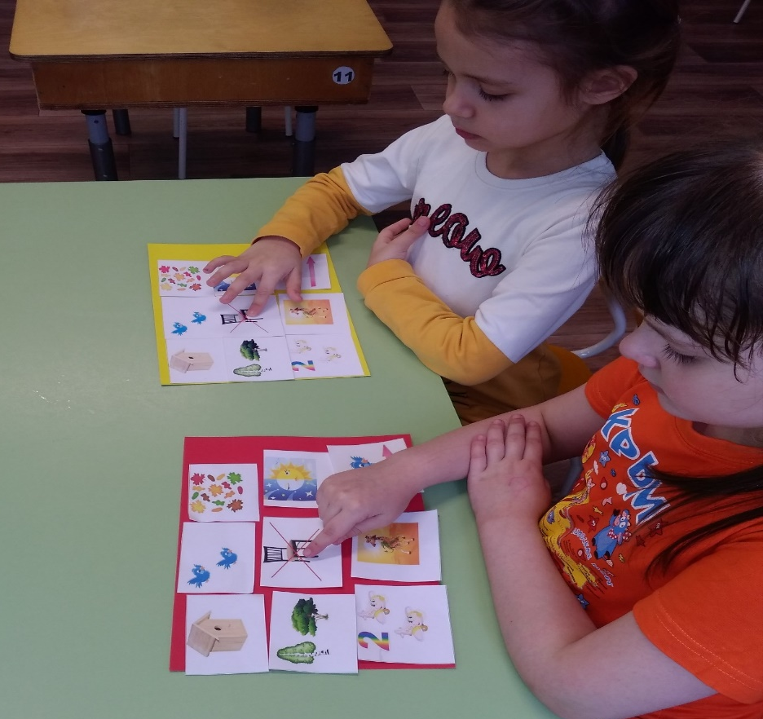
Скрайбинг «аппликационный»
техника, при которой на произвольный фон накладываются или наклеиваются готовые изображения, которые соответствуют произносимому тексту.
Стихотворение «Опустел скворечник»
И.Токмакова

Slide 10
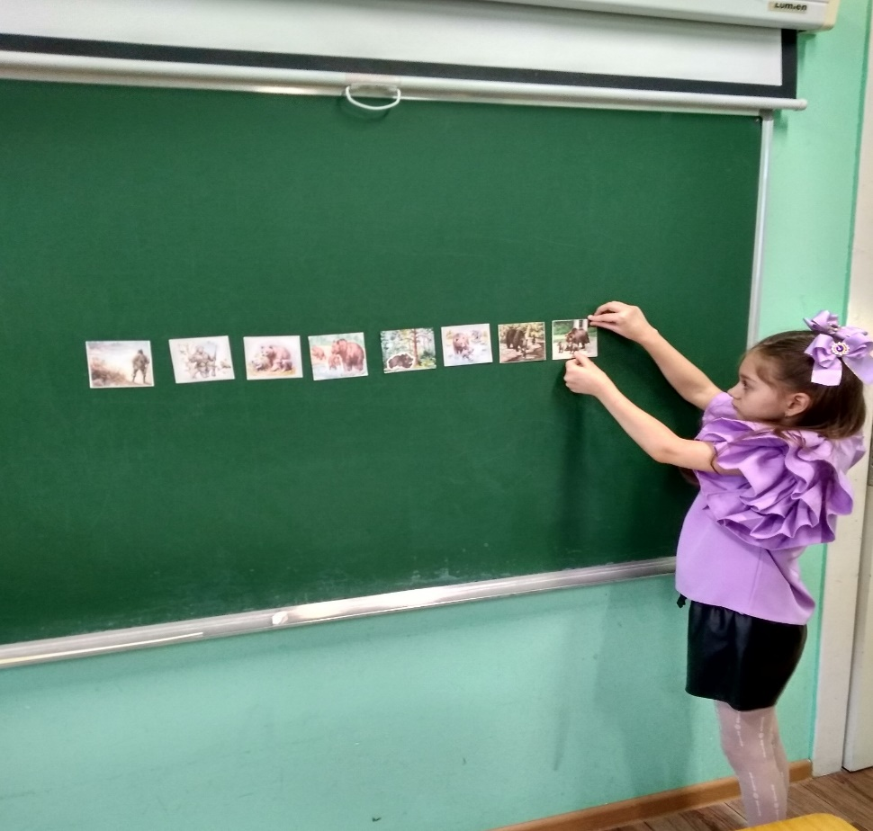
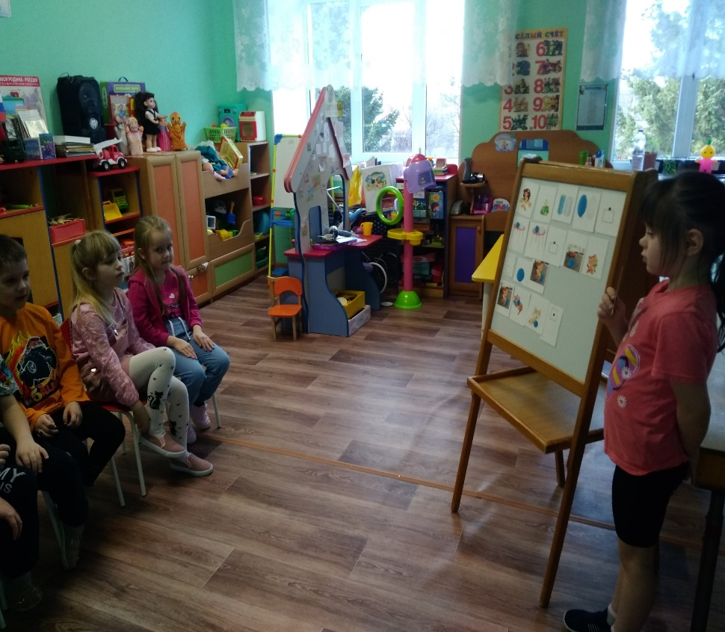
Скрайбинг «магнитный»
разновидность аппликационного, единственное отличие - готовые изображения крепятся магнитами на презентационную магнитную доску
Пересказ рассказа
«Мяукающий клубок»
Е. Спивак
Пересказ рассказа«Купание медвежат»
В. Бианки

Slide 11
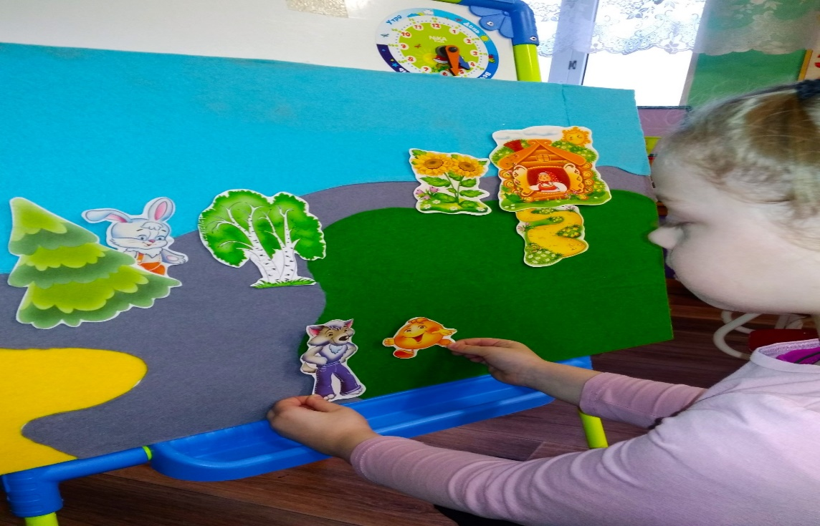
Скрайбинг «фланелеграфный»
это доска, обтянутая фланелью. На нее крепятся готовые фигурки и изображения, помогающие рассказать историю. Такой скрайбинг похож на импровизированный театр. Он хорошо подойдет для «экранизации» сказок для детей.
Сказка «Колобок»

Slide 12
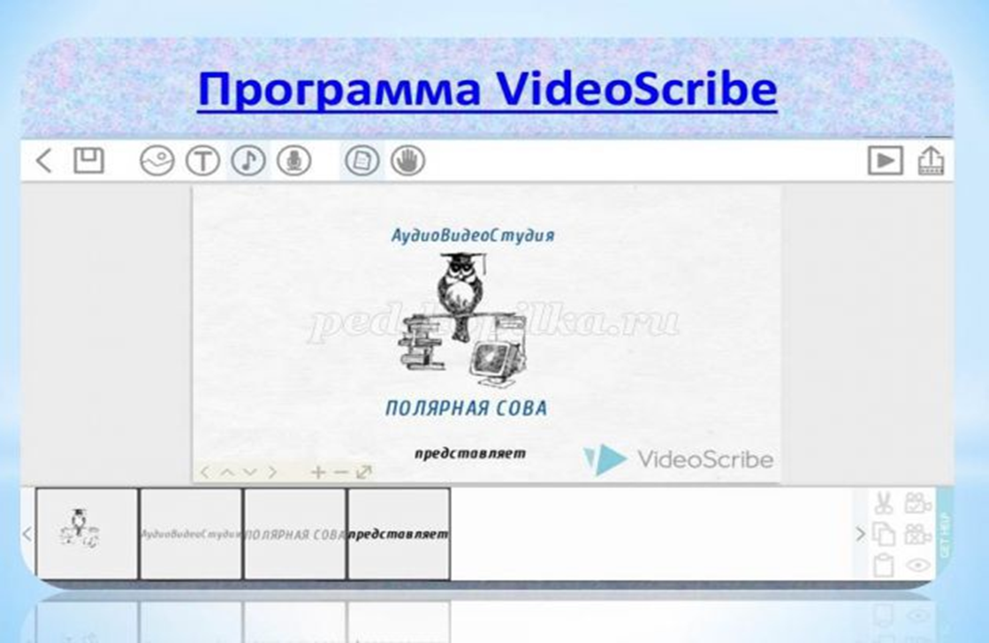
Скрайбинг компьютерный
При создании компьютерного скрайбинга используются специальные программы и онлайн-сервисы.

Slide 13
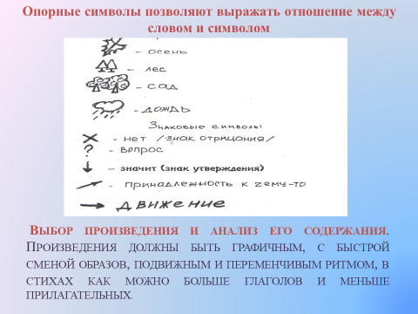

Slide 14
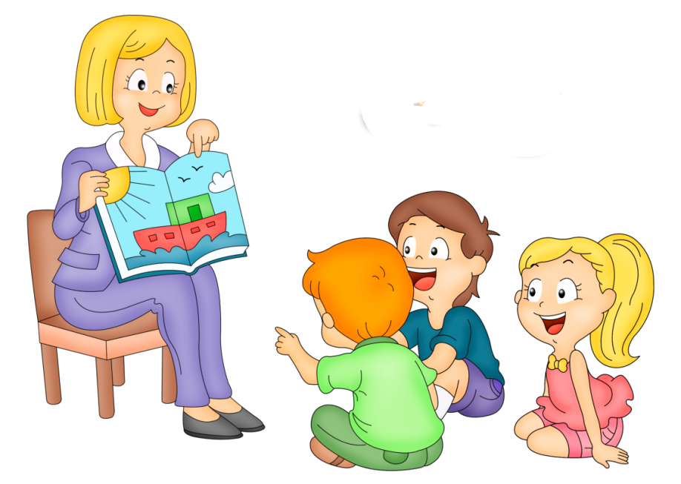
Ввиду того, что мышление дошкольников отмечается предметной образностью и наглядной конкретностью,
СКРАЙБИНГ
весьма эффективен в качестве одного из средств формирования связной речи.

Slide 15
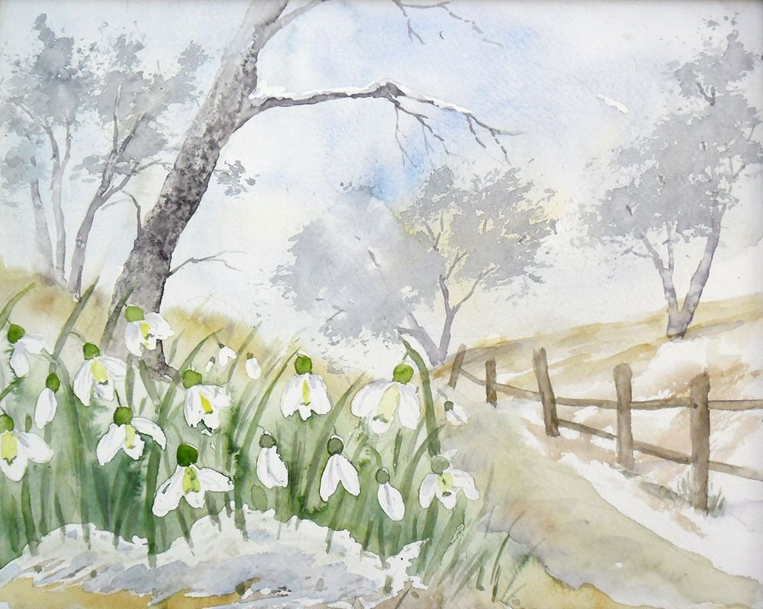
«Весна»

Slide 16
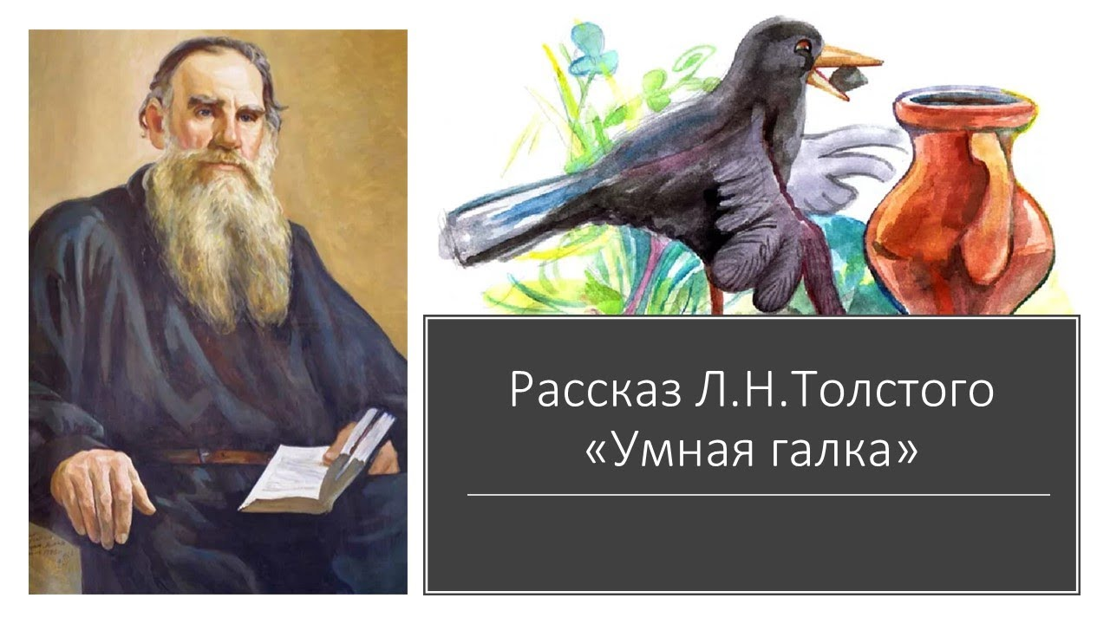

Slide 17
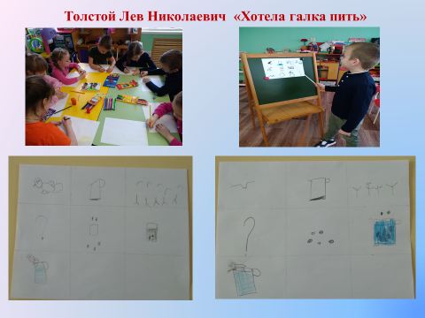
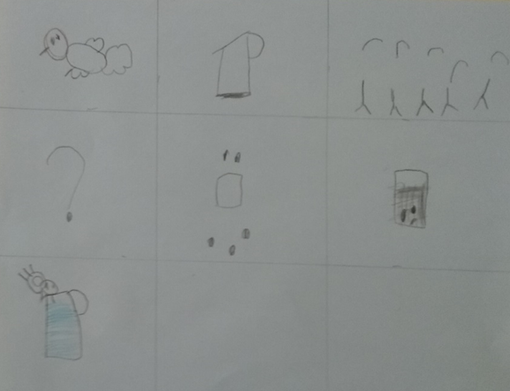
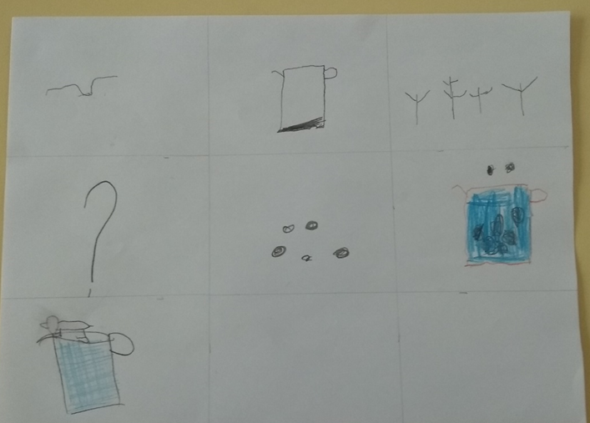

Slide 19
В результате использования скрайбинга
Расширяется словарный запас детей.
Формируются представления об окружающем мире.
Появляется желание пересказывать сказки, рассказы.
Заучивание стихов превращается в игру.
Использование скрайбинга является одним из эффективных способов развития речи детей дошкольного возраста, а также основных психических процессов (память, внимание, образное мышление)

Slide 20


